Slide 1
Input
Kathrin von Bidder Spichty

Slide 2
Zu meiner Person
Doppelrolle
verheiratet/Mutter
Tochter 20 Jahre (FMS abgeschlossen)
Tochter 16 Jahre (FMS 2.Klasse)
Co-Leitung Fachstelle Pädagogik/Volksschulen
→Ich kenne das System also auch von innen!

Slide 3
Verhindern Eltern und Lehrpersonen die richtige Berufswahl?
«Werden Erziehungsberechtigte von der Schule genug mit in den Berufswahl-Prozess miteinbezogen?»

Slide 4
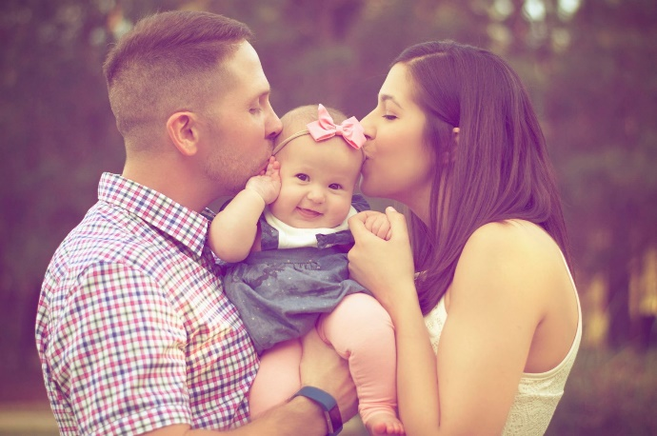
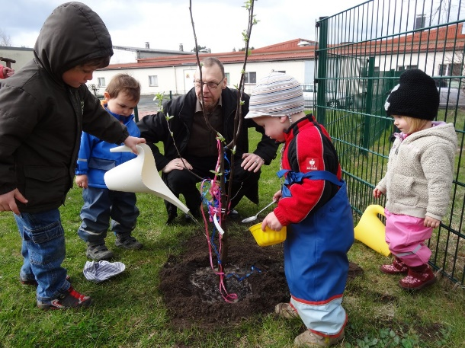
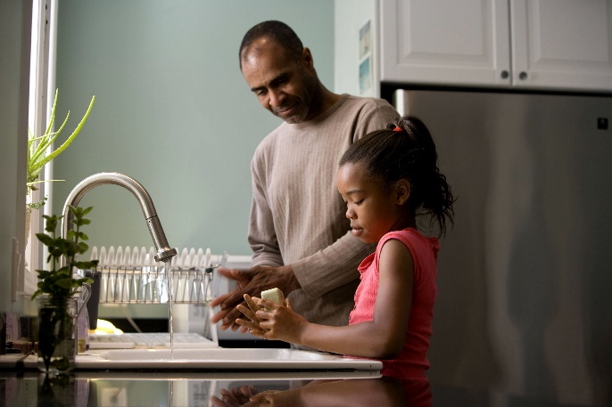

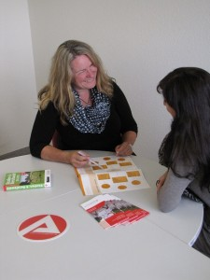
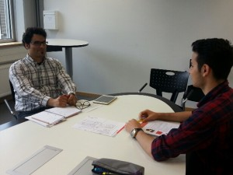
Ablöseprozess

Slide 5
Ablöseprozess

Slide 6
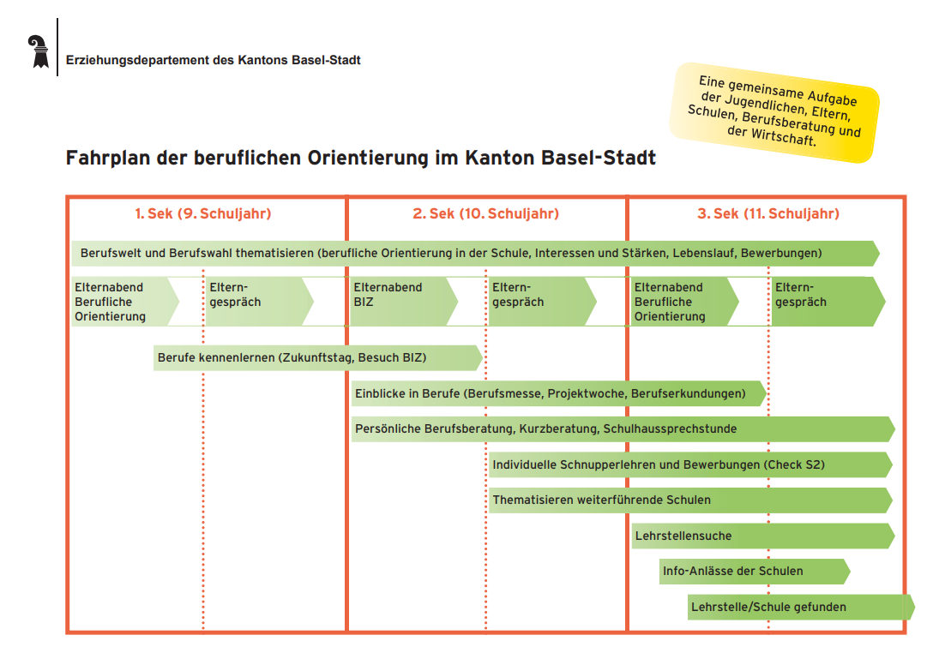

Slide 8
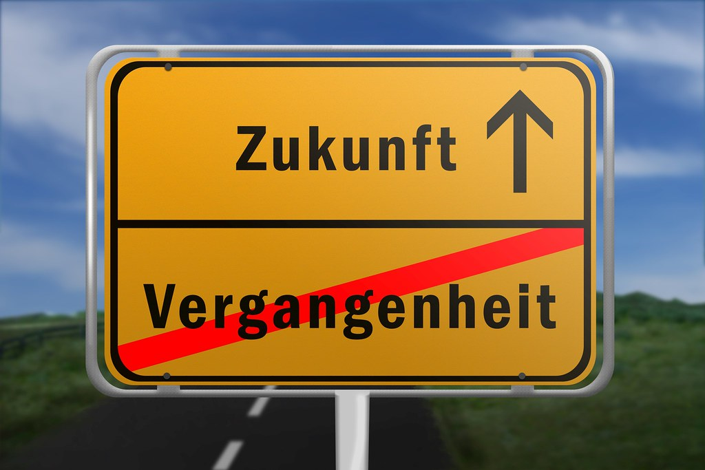


Slide 9
Verhindern Eltern und Lehrpersonen die richtige Berufswahl?
«Werden Erziehungsberechtigte von der Schule genug mit in den Berufswahl-Prozess miteinbezogen?»

Slide 10
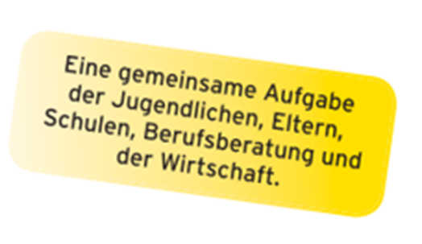
Verhindern Eltern und Lehrpersonen die richtige Berufswahl?
«Werden Erziehungsberechtigte von der Schule genug mit in den Berufswahl-Prozess miteinbezogen?»

Slide 11
Verhindern Eltern und Lehrpersonen die richtige Berufswahl?
«Werden Erziehungsberechtigte von der Schule genug mit in den Berufswahl-Prozess miteinbezogen?»
Nehmen Sie uns mit!!!

